Slide 1
KAPITEL 9 Operationel risiko, Klima- og Cyberrisiko

Slide 2
Indhold
Hvad er operationel risiko?
De syv begivenhedstyper
Heat map
Kapitalkrav til penge- og realkreditinstitutter
Basisindikatormetoden
Standardmetoden
Den avancerede målemetode (AMA)
Klimarisiko
Cyberrisiko

Slide 3
Hvad er operationel risiko?
Ved operationel risiko forståes risikoen for økonomiske tab som følge af uhensigtsmæssige eller mangelfulde interne procedurer, menneskelige eller systemmæssige fejl eller som følge af eksterne begivenheder, inklusive retlige risici.
I den regulatoriske definition indgår juridiske risici, mens omdømme-risiko og strategisk risici ikke er med (det betyder imidlertid ikke, at de ikke er vigtige!!)

Slide 4
Hvad er operationel risiko?
Intern svig
Ekstern svig
Ansættelsesvilkår og sikkerhed på arbejdspladsen
Kunder, produkter og forretningspraksis
Skader på fysiske aktiver
Forretningsnedbrud og systemfejl og ordreafvikling
Levering og procesforvaltning.

Slide 5
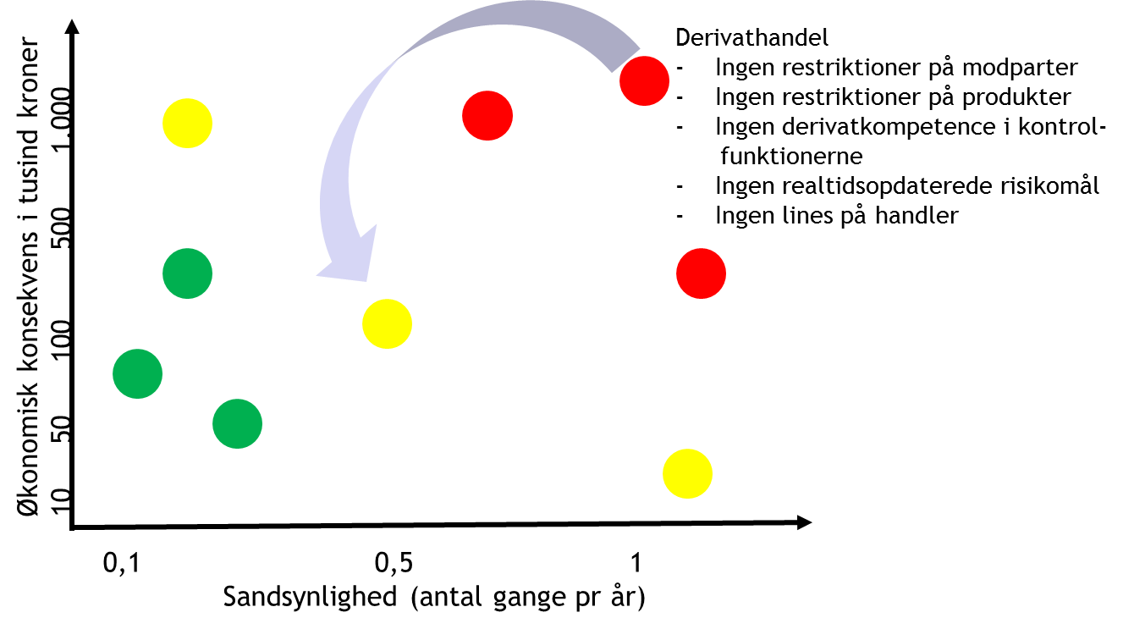
Heat map

Slide 6
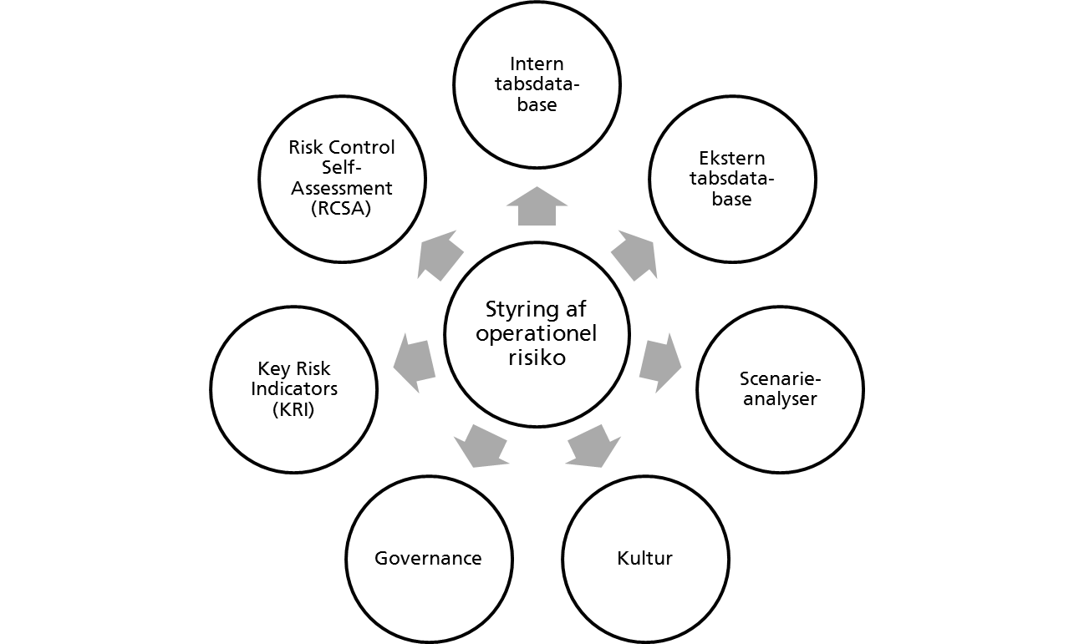
Styring af operationel risiko

Slide 7
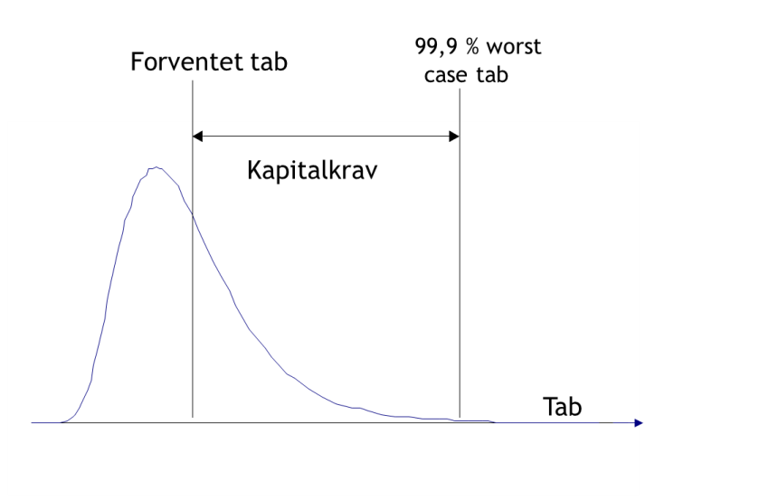
Kapitalkrav til kreditinstitutter
Basisindikatormetoden
Standardmetoden
Den avancerede målemetode
Man skal dog kunne dokumentere,
at man kan opgøre forventet tab

Slide 8
Basisindikatormetoden
Brugt af de små- og mellemstore banker i Danmark
Kapitalkrav = 15% af basisindikatoren
Basisindikatoren opgøres som et tre-årigt gennemsnit:

Slide 9
Standardmetoden
Anvendes af større banker i Danmark
For hvert forretningsområde beregnes en basisindikator, der skal ganges med en beta-værdi

Slide 10
Standardmetoden - eksempel

Slide 11
Den avancerede målemetode (AMA)
Den avancerede målemetode er ikke bare én bestemt model, men består af en række kvantitative og kvalitative nøgleelementer:
Interne data opdelt på de begivenhedstyper og forretningsområder
Eksterne tabstal
Scenarieanalyser
Forretningspraksis og interne kontrolfaktorer

Slide 12
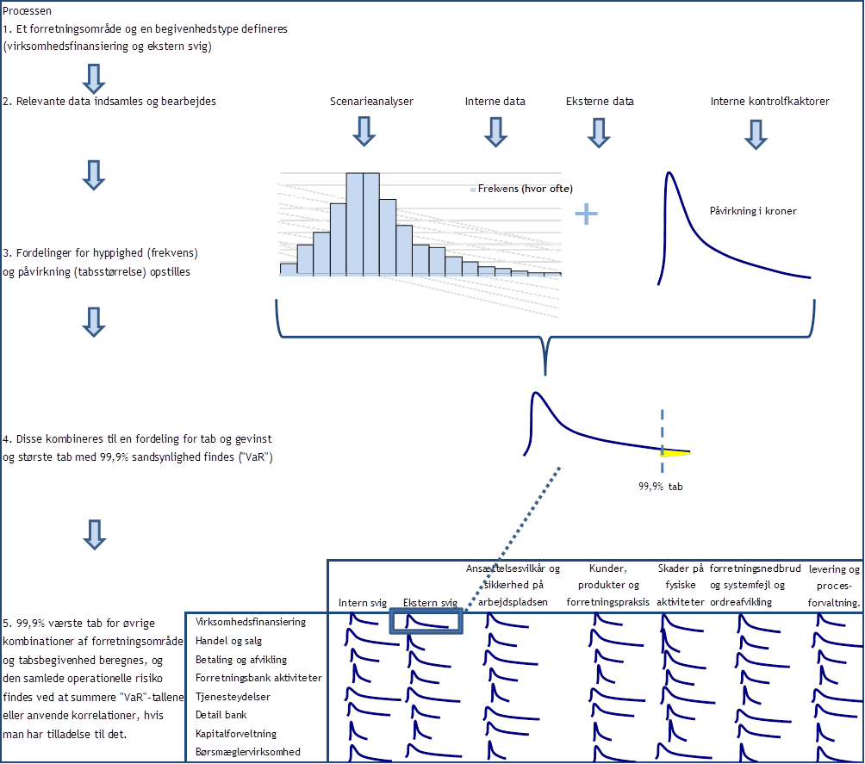
Den avancerede målemetode (AMA)

Slide 13
Klimarisiko
Identifikation
Måling
Overvågning
Styring
Rapportering

Slide 14
Klimarisiko - spørgsmål
Hvad er Parisaftalen og hvad er dens indhold?
Hvad er forskellen på fysisk risiko og transitionsrisiko?
Hvilke drivhusgasser findes og hvorfor er de problematiske?
Hvad er stranded assets?

Slide 15
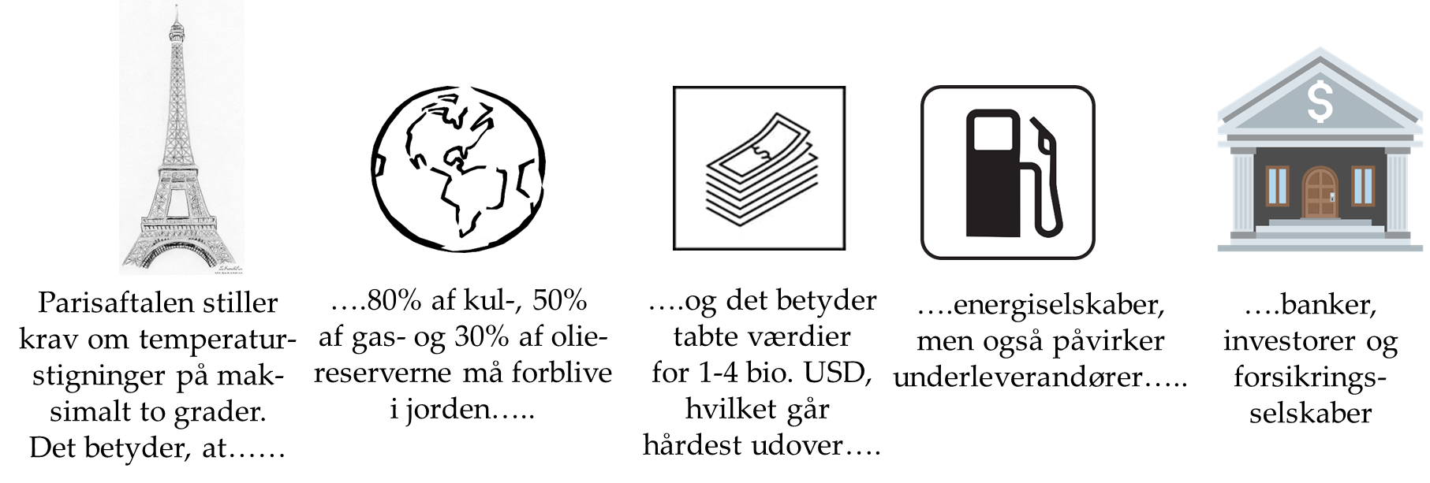
Klimarisiko
Eksempel på stranded assets

Slide 16
Cyberrisiko
1. Risikovurdering
2. Risikoappetit
3. Træning og kultur
4. Beredskab
5. Rapportering

Slide 17
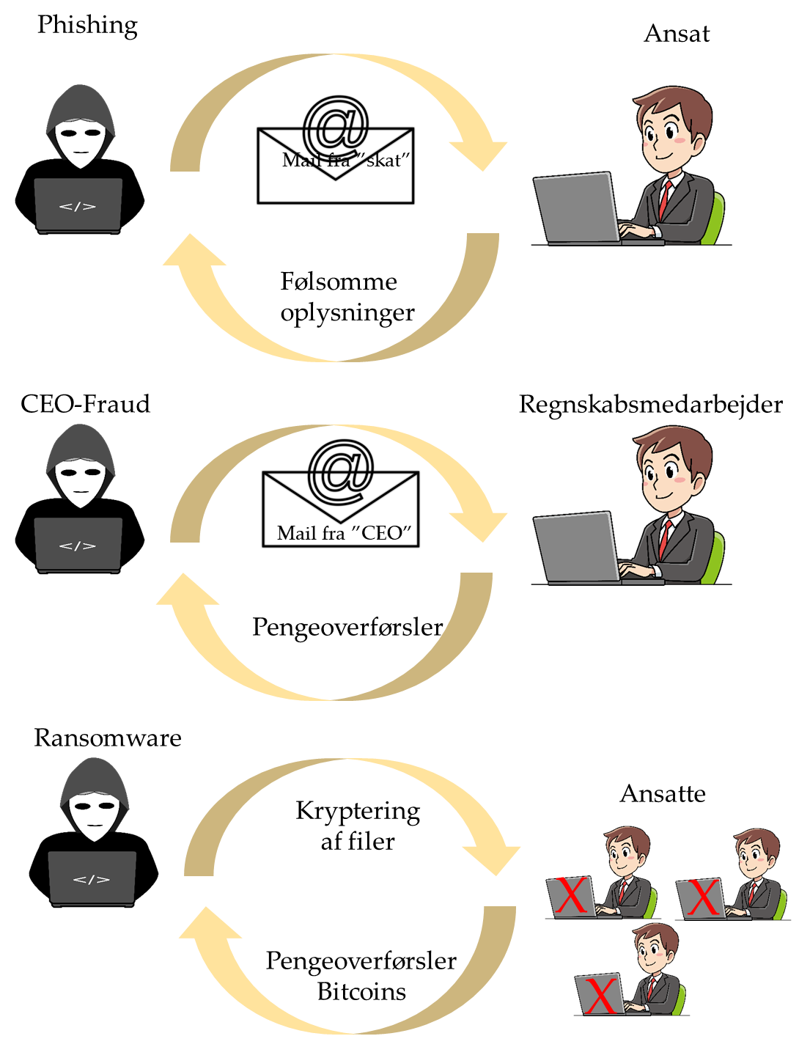
Cyber- risiko

Slide 18
Tjek spørgsmål – 1
Hvad indgår i operationel risiko? Giv eksempler.
Hvad indgår ikke i den regulatoriske definition på operationel risiko?
Forklar forskellen mellem basisindikatormetoden, standardmetoden og den avancerede målemetode
Hvad er en heat map?

Slide 19
Tjek spørgsmål - 2
Hvad er svaghederne ved basisindikator- og standardmetoden?
Giv eksempler på operationelle tab fra ”virkelighedens” verden

Slide 20
Appendix – definition af forretningsområder

